Slide 1
第12讲 金融市场中的个体心理与行为偏差
1
处置效应
2
恶性增资
过度交易
3
注意力驱动交易
4
羊群效应
5
6
本土偏差

Slide 2
引导案例:中航油的期货投资
中国航油公司的总裁陈久霖曾经是企业界的一颗明星，他带领中航油走出困境，走向世界，创造了娇人的业绩。然而，2004年12月，中国航油因从事投机性石油衍生品交易，导致亏损5.54亿美元，向当地法院申请破产保护，成为继巴林银行破产以来最大的投机丑闻之一。
中国航油公司成立于1993年，注册于新加坡。从单一的进口航油采购业务逐步扩展到国际石油贸易业务，并于2001年在新加坡交易所主板上市。经过几年的发展，公司净资产增长了700多倍，市值增长4倍，成为资本市场的明星。
为了对石油现货风险进行规避，经国家有关部门批准，中国航油自2003年开始做油品期货套期保值业务，但其显然远远超出了套期保值的范围。2003年下半年，公司开始交易石油期权(option)，最初涉及200万桶石油，中航油对国际石油市场判断准确，公司购买“看涨期权”，出售“看跌期权”，获得了一定的利润。然而好景不长，以下是中航油期货事件的时间表：

Slide 3
引导案例:中航油的期货投资
2004年1月：陈久霖看跌石油价格，抛售石油看涨期权，买入看跌期权。但世界石油价格反转上扬，使公司账面出现浮动亏损580万美元，公司决定延期交割合同，即买回期权以关闭原先盘位，同时出售期限更长、交易量更大的新期权。
2004年6月：随着油价持续升高，公司的账面亏损额增加到3000万美元。公司决定再延后到2005年和2006年才交割，交易量再次增加。
2004年10月：油价再创新高，公司交易盘口达5200万桶石油,账面亏损增大。
10月10日：面对严重资金周转问题的中航油，首次向母公司呈报交易和账面亏损。账面亏损高达1.8亿美元，另外已支付8000万美元的额外保证金。
10月20日：母公司提前配售15%的股票，将所得1.08亿美元资金贷款给中航油。
10月26日和28日：公司因无法补加一些合同的保证金而遭逼仓，蒙受1.32亿美元实际亏损。
11月8日到25日：公司的期权合约继续遭逼仓，实际亏损达3.81亿美元。
12月1日：在亏损5.5亿美元后，中航油宣布向法庭申请破产保护。

Slide 4
引导案例:中航油的期货投资
案例思考:
1. 事件发生后，陈久霖仍然坚持自己的信念，对中航油的落败耿耿于怀，他表示“假如再给我5000万美元，我就翻身了”。你怎么认为？
2.从决策者心理角度看，是什么心理导致陈久霖在损失一步步扩大的情况下仍然坚持自己的判断？这种心理特征所导致的决策行为是不是比较普遍？
3.怎样的决策程序和控制机制才能制约人们的这种心理和行为？

Slide 5

8.1 处置效应
投资人为了避免后悔，会倾向继续持有具有资本损失的股票，而去变现具有资本利得的股票，这种现象命名为“处置效应”（disposition effect）,即投资者过长时间地持有损失股，而过早地卖出盈利股。

Slide 6
8.1 处置效应
投资者盈利时，面对确定的收益和不确定的未来走势时，为了避免价格下跌而带来的后悔，倾向于风险回避而做出获利了结的行为。
当投资者出现亏损时，面对确定的损失和不确定的未来走势，为避免立即兑现亏损而带来的后悔，倾向于风险寻求而继续持有股票。

Slide 7
8.1 处置效应
实验：
设想一个月以前，你以相同的20元/股价格购买了两只股票，目前两只股票的价格是分别19元和21元，即其中一只股票亏损1元而另一只股票盈利1元。现在你需要回收一部分的资金，只要卖出其中的一只股票就可以获得需要的现金。你会选择卖出哪只股票？

Slide 8
8.1 处置效应
价值函数对处置效应的解释：
从参考点的角度出发来解释处置效应是最具有说服力的一个方法。投资者购买股票以后，购买价格就成为其决策的参考点。
股票价格的上涨或下跌会导致投资的收益或损失。在收益区域或损失区域都存在价格上涨和下降两种可能，根据价值函数的特点，两个区域上，价格上涨或下降，也就是收益或损失的增加或减少，导致价值的不等额变化，基于这种价值取向，于是人们在两个区域做出不同的选择。

Slide 9
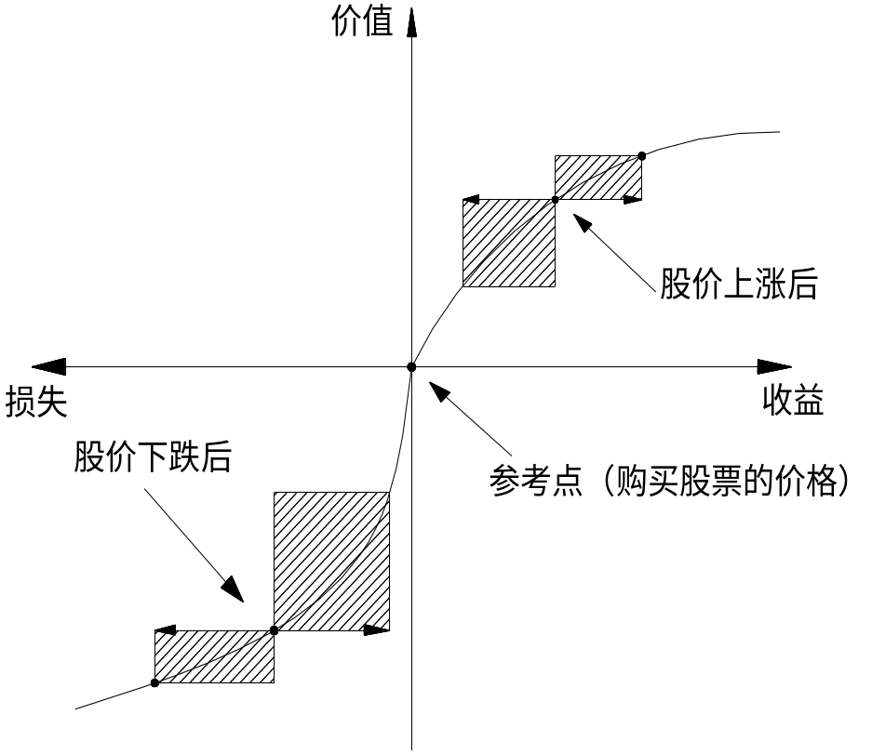
8.1 处置效应
在收益区域，由于曲线的凹性，股票价格同等金额的涨或跌所引起的价值变化不同，收益下降引起的价值下降大于收益上升带来的价值上升，为了避免价格下降带来的恐惧，于是人们倾向于卖掉股票。
在损失区域，由于曲线的凸性，收益上升所带来的价值上升大于收益下降带来的价值下降，于是人们倾向于持有股票等待价格的上涨。
价值函数对处置效应的解释

Slide 10
后悔厌恶与处置效应
一、遗憾（后悔）与自豪
  遗憾（后悔）：当人们认识到以前的一项决策被证明是糟糕的决策时所造成的情感上的痛苦。
  自豪：当人们意识到以前的一项决定被证明是好的决定时而引发的情感上的快乐。
  遗憾的种类
    忽略的遗憾：因为没有采取行动导致的遗憾。
    行动的遗憾：因为采取了行动导致的遗憾。
  举例：几个月以来你每周都选择同样的彩票号码，一直没有中奖。一个朋友建议你选择另外一组号码，你会改变吗？这样做可能会给你带来的遗憾有哪些？哪种遗憾的程度更大一些？
Notes:
忽略的遗憾：你坚持原有的号码，而新的一组号码中奖了导致的遗憾，因为没有采取行动导致的遗憾。
行动的遗憾：因为采取行动导致的遗憾。比如，你换成了新的一组号码，而原有的号码中奖了。
行动的遗憾要比忽略的遗憾的遗憾程度大。

Slide 11
后悔厌恶与处置效应
二、处置效应（Disposition effect）
人类天生具有回避遗憾和寻求自豪的心理倾向。
投资心理学家发现，投资者为寻求自豪会倾向于过早卖出盈利的股票，而为避免遗憾而长期持有亏损的股票，这种现象被称为处置效应。
  小测验
假设你手头上没有现金，现在打算买入一只股票的话你必须卖出正持有的两只股票中的一只。假设你持有的股票A的浮动盈利率为20%，而股票B目前的浮动亏损率为 50%，你会怎么做呢？

Slide 12
后悔厌恶与处置效应
进行理性风险投资应遵循的最基本策略是：“止住亏损，让赢利充分增长（Cut the short, let profit grow）” 。
投资者的处置效应是一个心理问题，“多数人都需要进行心理训练或治疗”。
Notes:
从两个方面训练完成心理治疗过程：
第一种方式是心理暗示。首先要在心里把赢利当亏损，把亏损当赢利。当一只股票开始赢利了，你对自己说：“糟糕，又亏损了！，不解套我不平仓。”当一只股票刚开始亏损时，你对自己说：“哈哈，我又赚钱了！还是落袋为安吧。” 打开你的K线图，观察过去亏损过的股票，想想如果当初把策略反过来用，不是很赚钱吗？造成你过去巨大亏损策略其实也是高明的赚钱策略，只是你不知道你已经是一位“赚钱”高手了。
疯子与天才之间只有一线之隔；谁又能想到赚钱高手与亏钱庸手也没有本质的差异，只是方向做反了！
第二种方式是心理训练。这样你要找一位好教练。要把尊严和面子彻底地放下，要认识到在风险投资中亏损也是赢利的组成部分，100%的成功是不可能的，短时亏损是正常的现象，没有亏损哪来的赢利？不要把亏损和面子看得太重。
当每年年终缴税前，美国会出现这样一个趋势，很多投资者会将他们正处于亏损状态的资产出售。对于个人来说，如果投资损失超过了投资收益，净损失可以被利用在一般所得税的减免中。每年每个个人可以申报3,000美元的净投资损失，用来减免一般所得税。剩余的投资损失还可以归入下一年继续用来计算下一年的资本利得净值。企业还被允许将本年度的投资净损失抵消上一年度投资收益，从而获得一定的退税。

Slide 13
后悔厌恶与处置效应
从两个方面训练完成心理治疗过程：
第一种方式是心理暗示。首先要在心里把赢利当亏损，把亏损当赢利。当一只股票开始赢利了，你对自己说：“糟糕，又亏损了！，不解套我不平仓。”当一只股票刚开始亏损时，你对自己说：“哈哈，我又赚钱了！还是落袋为安吧。” 打开你的K线图，观察过去亏损过的股票，想想如果当初把策略反过来用，不是很赚钱吗？造成你过去巨大亏损策略其实也是高明的赚钱策略，只是你不知道你已经是一位“赚钱”高手了。
疯子与天才之间只有一线之隔；谁又能想到赚钱高手与亏钱庸手也没有本质的差异，只是方向做反了！
Notes:
从两个方面训练完成心理治疗过程：
第一种方式是心理暗示。首先要在心里把赢利当亏损，把亏损当赢利。当一只股票开始赢利了，你对自己说：“糟糕，又亏损了！，不解套我不平仓。”当一只股票刚开始亏损时，你对自己说：“哈哈，我又赚钱了！还是落袋为安吧。” 打开你的K线图，观察过去亏损过的股票，想想如果当初把策略反过来用，不是很赚钱吗？造成你过去巨大亏损策略其实也是高明的赚钱策略，只是你不知道你已经是一位“赚钱”高手了。
疯子与天才之间只有一线之隔；谁又能想到赚钱高手与亏钱庸手也没有本质的差异，只是方向做反了！
第二种方式是心理训练。这样你要找一位好教练。要把尊严和面子彻底地放下，要认识到在风险投资中亏损也是赢利的组成部分，100%的成功是不可能的，短时亏损是正常的现象，没有亏损哪来的赢利？不要把亏损和面子看得太重。
当每年年终缴税前，美国会出现这样一个趋势，很多投资者会将他们正处于亏损状态的资产出售。对于个人来说，如果投资损失超过了投资收益，净损失可以被利用在一般所得税的减免中。每年每个个人可以申报3,000美元的净投资损失，用来减免一般所得税。剩余的投资损失还可以归入下一年继续用来计算下一年的资本利得净值。企业还被允许将本年度的投资净损失抵消上一年度投资收益，从而获得一定的退税。

Slide 14
后悔厌恶与处置效应
第二种方式是心理训练。这样你要找一位好教练。要把尊严和面子彻底地放下，要认识到在风险投资中亏损也是赢利的组成部分，100%的成功是不可能的，短时亏损是正常的现象，没有亏损哪来的赢利？不要把亏损和面子看得太重。
Notes:
从两个方面训练完成心理治疗过程：
第一种方式是心理暗示。首先要在心里把赢利当亏损，把亏损当赢利。当一只股票开始赢利了，你对自己说：“糟糕，又亏损了！，不解套我不平仓。”当一只股票刚开始亏损时，你对自己说：“哈哈，我又赚钱了！还是落袋为安吧。” 打开你的K线图，观察过去亏损过的股票，想想如果当初把策略反过来用，不是很赚钱吗？造成你过去巨大亏损策略其实也是高明的赚钱策略，只是你不知道你已经是一位“赚钱”高手了。
疯子与天才之间只有一线之隔；谁又能想到赚钱高手与亏钱庸手也没有本质的差异，只是方向做反了！
第二种方式是心理训练。这样你要找一位好教练。要把尊严和面子彻底地放下，要认识到在风险投资中亏损也是赢利的组成部分，100%的成功是不可能的，短时亏损是正常的现象，没有亏损哪来的赢利？不要把亏损和面子看得太重。
当每年年终缴税前，美国会出现这样一个趋势，很多投资者会将他们正处于亏损状态的资产出售。对于个人来说，如果投资损失超过了投资收益，净损失可以被利用在一般所得税的减免中。每年每个个人可以申报3,000美元的净投资损失，用来减免一般所得税。剩余的投资损失还可以归入下一年继续用来计算下一年的资本利得净值。企业还被允许将本年度的投资净损失抵消上一年度投资收益，从而获得一定的退税。

Slide 15
后悔厌恶与处置效应
处置效应与财富
    理性人决策：财富最大化或效用最大化
    处置效应有损投资者财富
      错误的买卖行为导致的低收益
      税收（资本利得税）损失
Notes:
从两个方面训练完成心理治疗过程：
第一种方式是心理暗示。首先要在心里把赢利当亏损，把亏损当赢利。当一只股票开始赢利了，你对自己说：“糟糕，又亏损了！，不解套我不平仓。”当一只股票刚开始亏损时，你对自己说：“哈哈，我又赚钱了！还是落袋为安吧。” 打开你的K线图，观察过去亏损过的股票，想想如果当初把策略反过来用，不是很赚钱吗？造成你过去巨大亏损策略其实也是高明的赚钱策略，只是你不知道你已经是一位“赚钱”高手了。
疯子与天才之间只有一线之隔；谁又能想到赚钱高手与亏钱庸手也没有本质的差异，只是方向做反了！
第二种方式是心理训练。这样你要找一位好教练。要把尊严和面子彻底地放下，要认识到在风险投资中亏损也是赢利的组成部分，100%的成功是不可能的，短时亏损是正常的现象，没有亏损哪来的赢利？不要把亏损和面子看得太重。
当每年年终缴税前，美国会出现这样一个趋势，很多投资者会将他们正处于亏损状态的资产出售。对于个人来说，如果投资损失超过了投资收益，净损失可以被利用在一般所得税的减免中。每年每个个人可以申报3,000美元的净投资损失，用来减免一般所得税。剩余的投资损失还可以归入下一年继续用来计算下一年的资本利得净值。企业还被允许将本年度的投资净损失抵消上一年度投资收益，从而获得一定的退税。

Slide 16
后悔厌恶与处置效应
当每年年终缴税前，美国会出现这样一个趋势，很多投资者会将他们正处于亏损状态的资产出售。对于个人来说，如果投资损失超过了投资收益，净损失可以被利用在一般所得税的减免中。每年每个个人可以申报3,000美元的净投资损失，用来减免一般所得税。剩余的投资损失还可以归入下一年继续用来计算下一年的资本利得净值。企业还被允许将本年度的投资净损失抵消上一年度投资收益，从而获得一定的退税。
Notes:
从两个方面训练完成心理治疗过程：
第一种方式是心理暗示。首先要在心里把赢利当亏损，把亏损当赢利。当一只股票开始赢利了，你对自己说：“糟糕，又亏损了！，不解套我不平仓。”当一只股票刚开始亏损时，你对自己说：“哈哈，我又赚钱了！还是落袋为安吧。” 打开你的K线图，观察过去亏损过的股票，想想如果当初把策略反过来用，不是很赚钱吗？造成你过去巨大亏损策略其实也是高明的赚钱策略，只是你不知道你已经是一位“赚钱”高手了。
疯子与天才之间只有一线之隔；谁又能想到赚钱高手与亏钱庸手也没有本质的差异，只是方向做反了！
第二种方式是心理训练。这样你要找一位好教练。要把尊严和面子彻底地放下，要认识到在风险投资中亏损也是赢利的组成部分，100%的成功是不可能的，短时亏损是正常的现象，没有亏损哪来的赢利？不要把亏损和面子看得太重。
当每年年终缴税前，美国会出现这样一个趋势，很多投资者会将他们正处于亏损状态的资产出售。对于个人来说，如果投资损失超过了投资收益，净损失可以被利用在一般所得税的减免中。每年每个个人可以申报3,000美元的净投资损失，用来减免一般所得税。剩余的投资损失还可以归入下一年继续用来计算下一年的资本利得净值。企业还被允许将本年度的投资净损失抵消上一年度投资收益，从而获得一定的退税。

Slide 17
后悔厌恶与处置效应
  关于处置效应的检验
  很多研究都已经显示投资者的行为与处置效应一致。
    检验之一：股价变化与成交量
    Ferris, Hargen and Makhija(1988)分析了紧跟股价变化的成交量的变化。如果投资者存在处置效应倾向，他们会在股票下跌时持有股票以逃避遗憾，而在股票上涨时卖出股票以追求自豪感。
    因此，下跌的股票应该有更小的成交量，上涨的股票应该有更大的成交量。
    实际成交量-正常成交量=超常成交量
Notes:
比如做市商市场上更应如此。

Slide 18
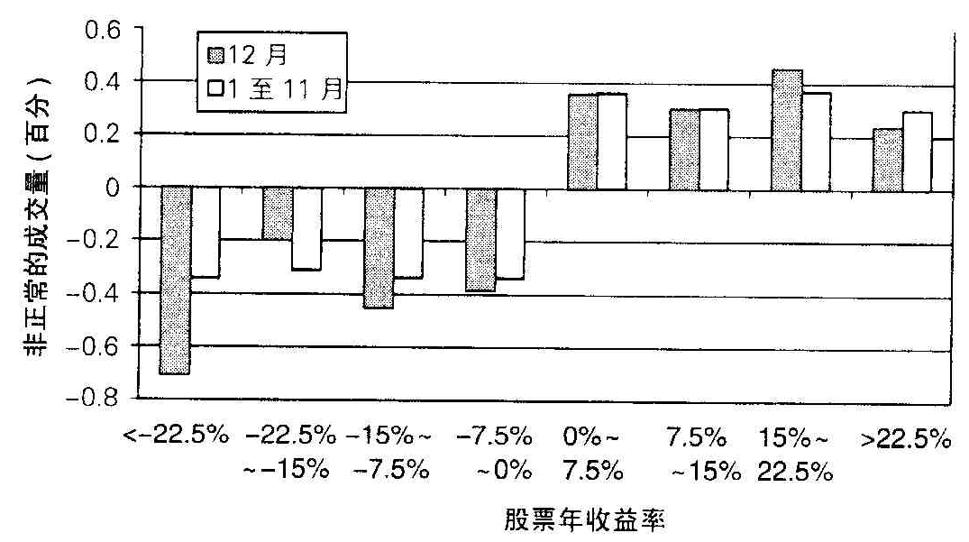
后悔厌恶与处置效应
结果表明：盈利的股票有着正的超常交易量，而亏损的股票有着负的超常交易量。

Slide 19
后悔厌恶与处置效应
  检验之二：股票持有时间和投资回报之间的关系Schlarbaum（1978）
  研究假说：根据处置效应理论观点，如果股价上涨，投资者倾向于卖掉它；如果股价下跌或者维持不变，投资者倾向于继续持有等待其价格上涨。因此，持有期短的股票很可能是盈利的股票，而持有期较长的股票可能是表现不佳的股票。
  检验结果见下页图：

Slide 20
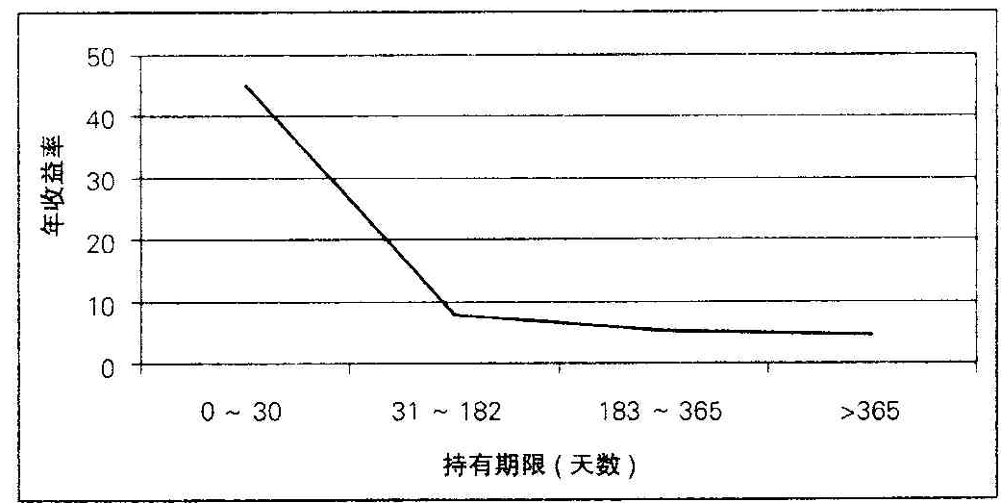
后悔厌恶与处置效应
结果表明，投资者会迅速卖掉盈利的股票。
Notes:
金融1-2

Slide 21
8.2 恶性增资
对沉没成本的眷顾导致经理人在投资决策失误时产生 “承诺升级”或称“恶性增资”（Escalation of Commitment)，即当向一个项目投入大量资源（如资金和时间）后发现完成该项目取得收益的可能性很小, 在明确而客观的信息表明应放弃该项目的情况下，管理者仍然继续投入额外资源。

Slide 22

8.2 恶性增资
实验：20元拍卖
对200元现金进行拍卖，从10元起拍，出价最高者可拍得这笔钱，实验规则要求不仅拍得者要支付其出价，所有竞拍者也都要支付其最后的叫价。

Slide 23
实验结果
在实验的竞拍过程中，200元标的被拍到了600元才停止；
考虑到不同群体的财富参考点不同，分别在本科生、研究生、MBA学员中分别进行了5元、20元、100元的拍卖实验；
无一例外，实验者的出价都远远高出标的价格：5元竞拍的成交价为6.9元，20元竞拍的成交价为48元，100元竞拍的成交价为220元。

Slide 24
实验结果分析
理论上讲：200元是盈亏平衡点，超过200元时，即使能够拍到这200元，也会是一项净损失，理性的参与者应该在价格超过200元时就停止竞拍；
而这项确定的损失只有拍到标的才能得到补偿，于是参与者选择继续竞拍。实验结果说明参与者的目标已经偏离了理性的价值尺度，继续竞拍的目的已经从获得一定的收益，转变为尽可能补偿已经出现的损失，因为只有赢得竞拍才能补偿损失。同时，参与者还有一种动机就是想赢得这场竞拍，想证实自己能够获得成功，哪怕是为此付出的代价变得越来越大，竞拍已经不由自主地变成了一种非理性的升级，直至损失扩大到自己无法承受或不愿意承受为止。

Slide 25
实验中还有两个细节：
第一，多数初期参与竞拍的人，在标的被越叫越高时就停止了叫拍，不再参与竞拍，在接近或超过标的价时竞拍就集中在少数参与者之间，说明当损失比较小时，许多人能够做出止损的行为，而当损失比较大时，则越来越有冒险的倾向；
第二，经常有人试图一口就叫到标的价，从而结束竞拍，那么他自己盈亏平衡，其他人也没有任何损失，说明人们是有意识直接回避风险的。当损失很小时，人们不在意风险的存在，逐渐增加的损失才会导致这种非理性的升级。

Slide 26
8.2 恶性增资
实验：
你是一家医药公司的老总，正在开发一种新的止痛药。据你所知，另外一家医药公司已经开发出了类似的止痛药，如果继续进行这个项目，公司有近90%的可能性损失500万元，10%的可能盈利2500万元。项目才刚刚启动，还没有什么花费，从现在起，项目需要耗资50万元，你是坚持开发还是放弃？

Slide 27
8.2 恶性增资
实验：
你是一家医药公司的老总，正在开发一种新的止痛药。据你所知，另外一家医药公司已经开发出了类似的止痛药，如果继续进行这个项目，公司有近90%的可能性损失500万元，10%的可能盈利2500万元。项目已投入了500万元，还需再投资50万元，你是继续开发还是现在放弃？

Slide 28
8.2 恶性增资
恶性增资：一个项目投入大量资源后发现完成该项目取得收益的可能性很小，在各种客观信息表明应放弃该项目的情况下，经理人仍然继续投入额外的资源。
承诺升级：决策者对自己负有责任的项目，更具有一种动机要证明其决策的正确性，并期望从对这个失败项目本身的追加投资中得到挽回。

Slide 29
8.2 恶性增资
恶性增资的行为金融解释：
损失厌恶是导致恶性增资的主要心理因素。
过度自信也是恶性增资的心理动因之一。
证实偏差也是推动恶性增资的一个重要心理因素。
此外，决策者还可能存在社会压力的考虑，例如，需要对决策后果承担相应的责任，半途而废会给决策者带来负面影响，造成自我形象、社会名誉、经济利益、权力地位等个人及社会知觉方面的损失等。

Slide 30
8.3 过度交易
实证研究表明频繁的交易会降低投资回报率。Odean（1998）通过对某大型证券商提供的78000个帐户的交易历史记录进行实证分析，他系统验证了过度自信、处置效应等心理特征对投资行为及行为结果的影响。研究结论是：大多数交易活跃的共同基金的回报率都要低于市场回报率。
此外，无论是成熟的证券市场还是新兴的证券市场，股票交易的年换手率都相当高。也就是说，投资者在证券交易过程中，出现了过度交易。

Slide 31
8.3 过度交易
表8.1 全球主要证券市场换手率比较（%）
年份 | 上海Ａ | 深圳Ａ | 台湾 | 纽约 | 纳斯达克 | 伦敦 | 东京 | 香港 | 新加坡
1997 | 631.11 | 735.64 | 407.32 | 65.71 | 237.48 | 44.03 | 32.93 | 90.92 | 56.28
1998 | 471.46 | 448.63 | 314.06 | 69.88 | 257.73 | 47.10 | 34.13 | 61.94 | 63.95
1999 | 438.91 | 406.84 | 288.62 | 74.62 | 303.04 | 56.71 | 49.37 | 50.60 | 75.16
2000 | 509.92 | 500.83 | 259.16 | 82.40 | 337.88 | 63.81 | 58.86 | 62.99 | 64.97
2001 | 239.67 | 203.89 | 206.95 | 87.62 | 223.42 | 76.10 | 56.52 | 46.55 | 56.07
2002 | 210.99 | 201.73 | 217.41 | 88.98 | 325.40 | 89.17 | 65.21 | 42.78 | 59.81
2003 | 237.20 | 206.03 | 190.82 | 93.79 | 295.22 | 104.64 | 73.11 | 42.34 | 58.04
2004 | 321.23 | 323.91 | 177.46 | 88.99 | 279.22 | 113.54 | 94.94 | 59.19 | 75.81
2005 | 347.92 | 399.60 | 131.36 | 94.17 | 255.09 | 111.99 | 98.77 | 53.07 | 49.42
2006 | 610.34 | 619.11 | 142.19 | 116.97 | 261.86 | 118.30 | 130.00 | 56.24 | 54.67
2007 | 1047.16 | 980.24 | 32.63 | 140.12 | 269.76 | 128.56 | 124.48 | 64.20 | 60.80
2008 | 576.00 | 600.03 | — | — | — | — | — | — | —
2009 | 405.08 | 468.49 | — | — | — | — | — | — | —
金融产品交易的换手率表明了市场的交易量和周转次数。统计表明全球各大证券市场，投资者都有过度交易现象。

Slide 32
8.3 过度交易
过度交易的表现:
男性通常比女性在投资活动中更趋向于“过度交易”；
网络交易者比现场交易者的交易更频繁；
与西方国家的文化相比，亚洲的文化使投资者更容易产 生过度自信；
当市场比较低迷的时候投资者过度交易的程度要比市场繁荣时低。

Slide 33
8.3 过度交易
过度自信对过度交易的解释:
在投资者的心理偏差中，过度自信往往产生过度交易。理性投资者交易的基本原则是卖出预期表现较差的股票买进预期收益较好的股票，如果投资者对自己的信息处理能力和决策能力过度自信，就会进行一些非理性交易。
过度自信投资者缩小了自己对股价的概率分布范围，因此他们会错误地认为明天价格的分布达到了交易发生所需的条件。于是他们就在信息不足的情况下做出了交易决策。当然，过度自信投资者犯错的概率也随之增加。

Slide 34
过度自信与频繁交易
心理学家研究发现，过度自信会导致人们高估自己的判断、低估风险和夸大自己控制事情的能力。
证券选择是一项困难的工作，恰恰是在这样的工作中，人们经常会表现出最大程度的过度自信。
投资是一项困难的工作。它需要收集、分析信息，并在这些信息的基础上做出决策。
过分自信会导致投资者高估信息的准确性和其分析信息的能力，从而会导致错误的投资决策：频繁交易和冒风险。
Notes:
牛顿买错股票损失惨重
来源： 抚顺日报 2009-07-23 文摘
大名鼎鼎的牛顿曾是一个疯狂的股民。1711年，为攫取蕴藏在南美东部海岸的巨大财富，有着英国政府背景的英国南海公司成立，并发行了最早的一批股票。当时很多人都看好南海公司，其股票价格从1720年1月的每股128英镑左右，很快增值，涨幅惊人。这时候牛顿恰巧获得了一笔款子，加上他个人的一些积蓄，看到如此利好消息，就在当年4月份投入约7000英镑，购买了南海公司股票。很快，他买的股票涨了起来，仅仅两个月左右，谨慎的牛顿就把这些股票卖掉，竟然赚了7000英镑！
但是刚刚卖掉股票，牛顿就后悔了，因为到了1720年7月，股票价格达到了1000英镑，几乎增值了8倍。经过“认真”的考虑，牛顿决定加大投入。然而，此时的南海公司已经出现了经营困境，公司股票的真实价格与市场价格脱钩严重，此前的6月英国国会通过了“反泡沫公司法”，对南海公司等公司进行限制。
没过多久，南海股票一落千丈，到了12月份跌为124英镑，南海公司总资产严重缩水。许多投资人血本无归，牛顿也未及脱身，亏了2万英镑！这笔钱对于牛顿无疑是一笔巨款！牛顿曾做过英格兰皇家造币厂厂长的高薪职位，年薪也不过2000英镑。
事后，牛顿感慨地说：“我能计算出天体运行的轨迹，却难以预料到人们的疯狂。”

Slide 35
过度自信与频繁交易
一、过度自信与频繁交易
过度自信会导致投资者非常确信自己的观点，从而增加他们交易的可能性，导致频繁交易。
  性别、过度自信与频繁交易
    男性通常比女性会有更高程度的过度自信
    单身男性通常会比已婚男性有较高程度的过度自信;单身女性通常会比已婚女性有较低程度的过度自信。
  Barber and Odean(2001)的研究（3000个家庭1991-1997年的交易记录）：
男
女
投资组合周转率（交易频率的衡量指标）：一年内投资组合中股票变化的百分比。
已婚
未婚
已婚
未婚
Notes:
Barber and Odean(2001)的研究： 3000个家庭1991-1997年的交易记录

Slide 36
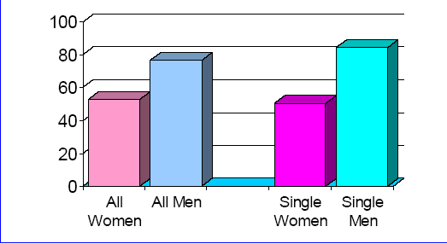
过度自信与频繁交易

Slide 37
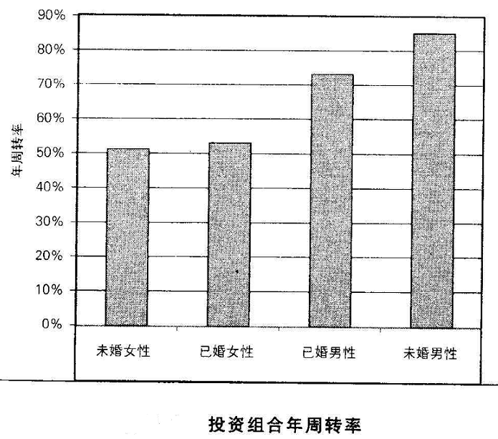
过度自信与频繁交易
85%
73%
51%
53%

Slide 38
过度自信与频繁交易
频繁交易对投资收益不利
  交易成本高
  Barber and Odean(2000)：1991-1996年， 78000个样本账户，分析周转率与投资组合汇报之间的关系。将样本按照交易频繁程度分为五个组。最低一组平均周转率每年为2.4%；最高一组250% 。扣除手续费成本之后的净回报率表现出明显不同，差距约为7%。
交易成本高
买（卖）错股票

Slide 39
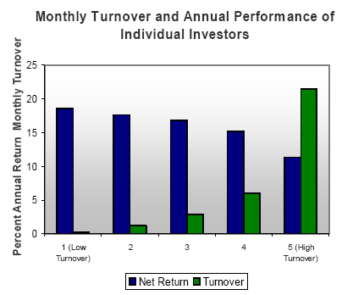
过度自信与频繁交易
Barber and Odean, 2000,

Slide 40
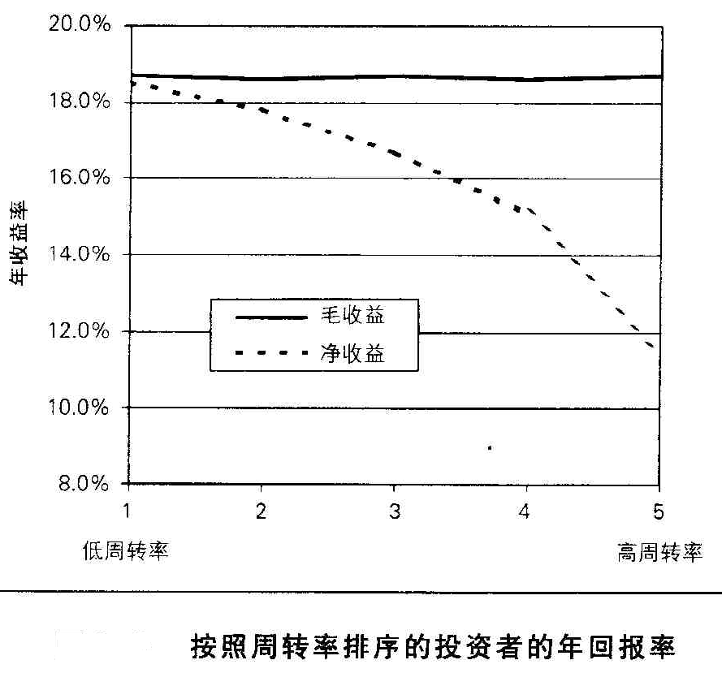
过度自信与频繁交易
Notes:
Barber and Odean(2000)：1991-1996 78000个样本账户，分析周转率与投资组合汇报之间的关系。将样本按照交易频繁程度分为五个组。最低一组平均周转率每年为2.4%；最高一组250% 。扣除手续费成本之后的净回报率表现出明显不同，差距约为7%。
Barber and Odean(2000分析了一些交易账户的情况，这些帐户开始都是空的，在3个星期内分别买入了不同的股票，然后他们跟踪分析这些帐户里卖出和买入股票在未来4个月和1年之后的市场表现。发现，卖出的股票在随后4个月的平均回报为2.6%,而他们买入的股票在随后4个月的平均回报只有0.11%;在一年之后，卖出的股票比换入的股票的回报率要高出5.8%。

Slide 41
过度自信与频繁交易
  频繁交易导致买（卖）错股票
    Barber and Odean分析了一些交易账户的情况。这些帐户开始都是空的，在3个星期内分别买入了不同的股票，然后他们跟踪分析这些帐户里卖出和买入股票在未来4个月和1年之后的市场表现。发现，卖出的股票在随后4个月的平均回报为2.6%,而他们买入的股票在随后4个月的平均回报只有0.11%;在一年之后，卖出的股票比换入的股票的回报率要高出5.8%。

Slide 42
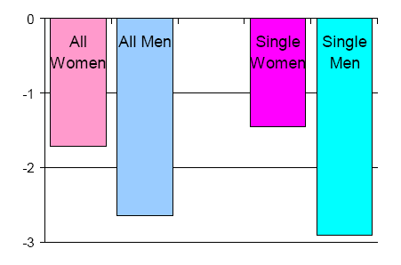
过度自信与频繁交易
  性别、频繁交易与投资损失率

Slide 43
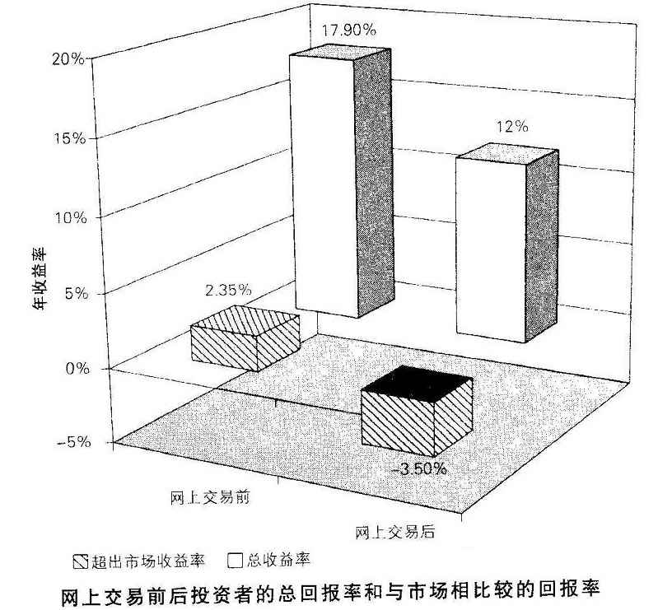
过度自信与频繁交易
  网上交易与投资绩效
  Barber and Odean调查了1607位从电话交易转为网上交易的投资者投资行为，发现，互联网的交易环境更加恶化了投资者过度自信问题（控制幻觉），导致了更加频繁的交易，最终使投资者的回报也减少。
参与程度加深
网上信息与知识

Slide 44
二、过度自信与风险
  理性投资者会在最大化收益的同时最小化所承担的风险。
  过度自信的投资者会错误判断它们所承担的风险的水平。
    Barber and Odean 的研究发现，单身男性的投资组合风险（波动率和Beta系数）最高，其次是已婚男性、已婚女性和单身女性。
    过度自信的投资者可能不会很好地分散投资组合，因为他们非常相信自己选择了正确的股票 。
    自认为正确的投资者看不到对冲风险的必要。
    过度自信的投资者将在其认为会盈利的投资策略上投入大笔资金，但是却低估甚至忽略了风险的存在 。
Notes:
金融3-4

Slide 45
案例：牛顿买错股票损失惨重
大名鼎鼎的牛顿曾是一个疯狂的股民。1711年，为攫取蕴藏在南美东部海岸的巨大财富，有着英国政府背景的英国南海公司成立，并发行了最早的一批股票。当时很多人都看好南海公司，其股票价格从1720年1月的每股128英镑左右，很快增值，涨幅惊人。这时候牛顿恰巧获得了一笔款子，加上他个人的一些积蓄，看到如此利好消息，就在当年4月份投入约7000英镑，购买了南海公司股票。很快，他买的股票涨了起来，仅仅两个月左右，谨慎的牛顿就把这些股票卖掉，竟然赚了7000英镑！
Notes:
金融3-4

Slide 46
案例：牛顿买错股票损失惨重
但是刚刚卖掉股票，牛顿就后悔了，因为到了1720年7月，股票价格达到了1000英镑，几乎增值了8倍。经过“认真”的考虑，牛顿决定加大投入。然而，此时的南海公司已经出现了经营困境，公司股票的真实价格与市场价格脱钩严重，此前的6月英国国会通过了“反泡沫公司法”，对南海公司等公司进行限制。
Notes:
金融3-4

Slide 47
案例：牛顿买错股票损失惨重
没过多久，南海股票一落千丈，到了12月份跌为124英镑，南海公司总资产严重缩水。许多投资人血本无归，牛顿也未及脱身，亏了2万英镑！这笔钱对于牛顿无疑是一笔巨款！牛顿曾做过英格兰皇家造币厂厂长的高薪职位，年薪也不过2000英镑。
事后，牛顿感慨地说：“我能计算出天体运行的轨迹，却难以预料到人们的疯狂。”
Notes:
金融3-4

Slide 48
8.4 注意力驱动交易
有限注意力与信息处理
有限注意导致投资者的归类学习行为(category-learning behavior)，即有限注意的投资者会把更多的注意力放在处理宏观经济面和行业水平面的信息而非特定公司的信息。
尽管有限注意力本身并不是行为偏差，但它会与其他偏差相互作用，影响投资者对信息的反应。

Slide 49
8.4 注意力驱动交易
有限注意力对交易行为的影响
有限注意力使投资者在证券市场表现出注意力驱动交易(attention-driven trading)行为，其结果会使得投资者其倾向于交易那些有“显著性”特征的股票。
在市场上能对投资者注意力产生影响的方式纷呈不一。
这种基于注意力驱动的投资决策虽然降低了搜寻的成本，但是，投资者特别是个体投资者很容易过度交易，导致资产的预期收益率下降。

Slide 50
8.4 注意力驱动交易
有限注意导致了股价对公开的“隐晦信息”反应不足。
有限注意使股价对公开的“显眼信息”过度反应。

Slide 51
8.4 注意力驱动交易
案例：《纽约时报》的威力
1998年5月3日星期天，《纽约时报》报道EntreMed公司研制出一种潜在的新抗癌药物，该公司的股价迅速上升并且稳定在30美元以上。然而这一医学研究成果早在五个星期之前在《自然》杂志上公开发表了。如果市场是有效的，那么市场应该在五周以前而不是在《纽约时报》对陈旧信息再次报道后做出反应。由于注意力和认知能力的限制，绝大部分投资者几乎无法留意到纯学术杂志《自然》所发表的新信息，而当热门的财经媒体再次报道时，才引起投资者的热切关注，股价才出现强烈反应。

Slide 52
8.4 注意力驱动交易
有限注意力对股票定价的影响
有限注意力使得投资者的行为出现偏差，并最终导致了资产价格的偏离:
有限注意力导致股票收益率的联动(comovement)。
有限注意力导致盈余公告后漂移(post-earnings announcement drift，PEAD)。

Slide 53
8.4 注意力驱动交易
案例：股票收益率的联动性
Cohen和 Frazzini的研究发现，2001年6月8日上市公司Callaway发布公告，每股收益从0.7美元下调到0.36美元，股价应声下跌30%，销售收入一半来自Callaway的上游企业Costcast按理在经济业务上受到很大冲击，但人们似乎并没有注意到这种关联性，直到一个月之后公布其每股收益为-4美分时，股价才下跌。

Slide 54
8.4 注意力驱动交易
案例：排行榜效应
饶育蕾、彭叠峰和周相宜（2009）以股票的涨跌幅排行榜作为吸引注意力的事件，证明排行榜内的股票具有0.67%的超额收益，并且发现以新闻条数所构建的榜内外注意力差异能够解释这种排行榜效应。

Slide 55
8.4 注意力驱动交易
案例：股权联系动量
Rao、Peng 和Jia（2009）实证发现上市公司的股权联系能够预测公司横截面的股价，运用短期的动量策略能获得2.01%的超额收益，因而存在“股权联系动量”（Equity-link momentum）现象。

Slide 56
8.5 羊群效应
羊群效应的定义
金融市场中的“羊群行为”(herd behaviors)是指投资者在信息环境不确定的情况下，行为受到其他投资者的影响，模仿他人决策，或者过度依赖于舆论，而不考虑信息的行为。

Slide 57
8.5 羊群效应
个体投资者：在一个投资群体中，单个投资者总是根据其他同类投资者的行动而行动，在他人买入时买入，在他人卖出时卖出。
机构投资者：共同基金等机构投资者也存在羊群行为。(Werners(1999) 、Froot，Scharfstein和Stein(1994) 、Maug和Naik(1996) )

Slide 58
8.5 羊群效应
羊群效应产生的原因
信息瀑布模型（Informational cascades）
Bikhchandani, Hirshleifer, 和Welch(BHW)(1992)构建了投资者忽略自己信息而过分依靠前人的决策结果的时间序列模型，认为一种投资策略会随着时间的流动而变动，称为“信息流模型”。
声誉模型（Reputation herding）
Scharfstein和Stein(SS)(1990)说明了“声誉”也能导致羊群效应的出现，指出基金管理人作为决策者考虑到个人声誉的问题而使得信息的外在特性起到很大作用，模仿别人的信息，避免因为相关的错误预测而同样“遭受谴责”。

Slide 59
8.5 羊群效应
传染模型 (Epidemic Model）
Shiller (1990)借鉴医学理论建立自己的“传染模型”(Epidemic Model)，来研究资本市场上投资人对某一个特定情景的模仿与相互传播，从而解释羊群效应产生的根源。

Slide 60
8.5 羊群效应
案例分析：基金经理是否存在羊群行为？
传统观点认为，以散户为主的投资者结构是中国股市波动剧烈的主要原因，而中国基金业在政策的保护下迅速成长成为投资市场的主力后却没有起到稳定股市的作用，反而引起中国股市在短时间内暴涨暴跌。因为众多投资基金相互模仿，对同种或同类证券采取相同的投资交易策略，主要体现为基金持股的以下两个特征。

Slide 61
8.5 羊群效应
重仓股高度重叠
2009年，排名前10名的基金重仓股基金覆盖率都在15%以上，有70只以上的基金持有。
其中：招商银行、中国平安两只股票被200只以上基金重仓买入，基金覆盖率高达45%以上，占该股流通市值比例的18%以上。

Slide 62
基金重仓股的被持有情况（2009年）
股票名称 | 基金覆盖面(只) | 基金覆盖率（%） | 持股总数 （万股） | 占该股流通市值比例（%）
招商银行 | 205 | 45.45 | 284 448.84 | 18.17
中国平安 | 203 | 45.01 | 79 474.10 | 20.24
兴业银行 | 164 | 36.36 | 109 588.35 | 27.53
民生银行 | 117 | 25.94 | 318 375.56 | 16.91
中信证券 | 109 | 24.17 | 70 245.34 | 10.69
浦发银行 | 97 | 21.51 | 115 658.99 | 14.39
北京银行 | 95 | 21.06 | 78 496.32 | 19.85
贵州茅台 | 84 | 18.63 | 13 024.39 | 13.8
苏宁电器 | 80 | 17.74 | 110 846.23 | 35.12
西山煤电 | 71 | 15.74 | 27 108.23 | 23.94

Slide 63
8.5 羊群效应
2．追涨杀跌
存在着以下现象：
股指顶峰时基金持仓增加；
谷底时基金持仓减少；
年份 | 2007(上) | 2007(下) | 2008(上) | 2008(下)
上证指数(月均值) | 3637.71 | 5221.71 | 3677.87 | 2147.94
基金持仓量(%) | 72.045 | 56.065 | 60.519 | 21.294
基金持仓量与上证指数的关系

Slide 64
8.5 羊群效应
反映出众多基金公司的投资策略未经深思熟虑，盲目跟从其他投资者。

Slide 65
8.5 羊群效应
思考：
（1）我国基金业中的特点说明存在什么现象？
（2）这种现象是由于什么原因引起的？
（3）可以采取哪些措施避免上述现象的产生？

Slide 66
8.5 羊群效应
要点分析：
（1）表明基金经理之间存在着羊群行为。
在股票选择和买卖时机选择上盲目地跟从其他基金经理的做法，行为受到其他基金经理的影响，模仿他人决策，或者过度依赖于舆论，而不去考虑信息。

Slide 67
（2）
信息不对称、不完全。基金经理通过模仿他人的行为可以节约自己搜寻信息的成本。人们越是缺少信息，越是容易听从他人的意见；
推卸责任的需要。投资者为了避免个人决策投资失误可能带来的后悔和痛苦，会选择与其他人相同的策略。基金经理选择与其他经理相同的策略，这样即使投资失误，他就能从心理把责任推卸给别人，而减轻自己的后悔；
减少恐惧的需要。人类属于群体动物，偏离大多数人往往会产生一种孤单和恐惧感；
其他因素。缺乏知识经验及个性方面的特征，如知识水平、智力水平、接受信息的能力、思维的灵活性、自信心等。

Slide 68
（3）
投资者应该了解市场，了解市场可能存在的干扰信息，提防羊群效应的影响而导致做出错误的决策；
投资者应该避免在股票市场投机，而应该根据自己的实际风险承受能力，选择真正有投资价值的股票，做长期投资者。

Slide 69

8.6 本土偏差
本土偏差的表现：
1.投资于国内股票
2.投资于距离近的公司
3.投资于自己就职的公司

Slide 70
8.6 本土偏差
对本土偏差的解释：
信息幻觉
投资者认为他们拥有信息优势，即同国外股市相比，它们更了解国内股市；同国内其他地方的公司相比，它们更了解靠近自己的公司。
熟悉性偏好与控制力幻觉
人们喜欢在自己比较熟悉的环境下行动，虽然这种熟悉同公司的基本面信息没有关系。此外，人们倾向于在他们认为自己具有足够的知识或者能够胜任的环境中下赌注，而不会在他们在认为自己不了解
或者不拥有信息的环境中下赌注。

